Slide 1
手指游戏
杯之趣味
聪聪班

Slide 2
设计意图：
杯子是生活中小朋友很常见的，每天都需要用到。关于杯子，我们第一印象就是喝水。那杯子你知道多少呢？通过孩子和家长一起收集，我们知道了杯子的历史，古代时候的杯子和现在的大不同，外国人的杯子又是怎样的呢？我们自己的杯子可以用小手玩一玩吗？带着问题，我们一起去探秘杯子吧！

Slide 3
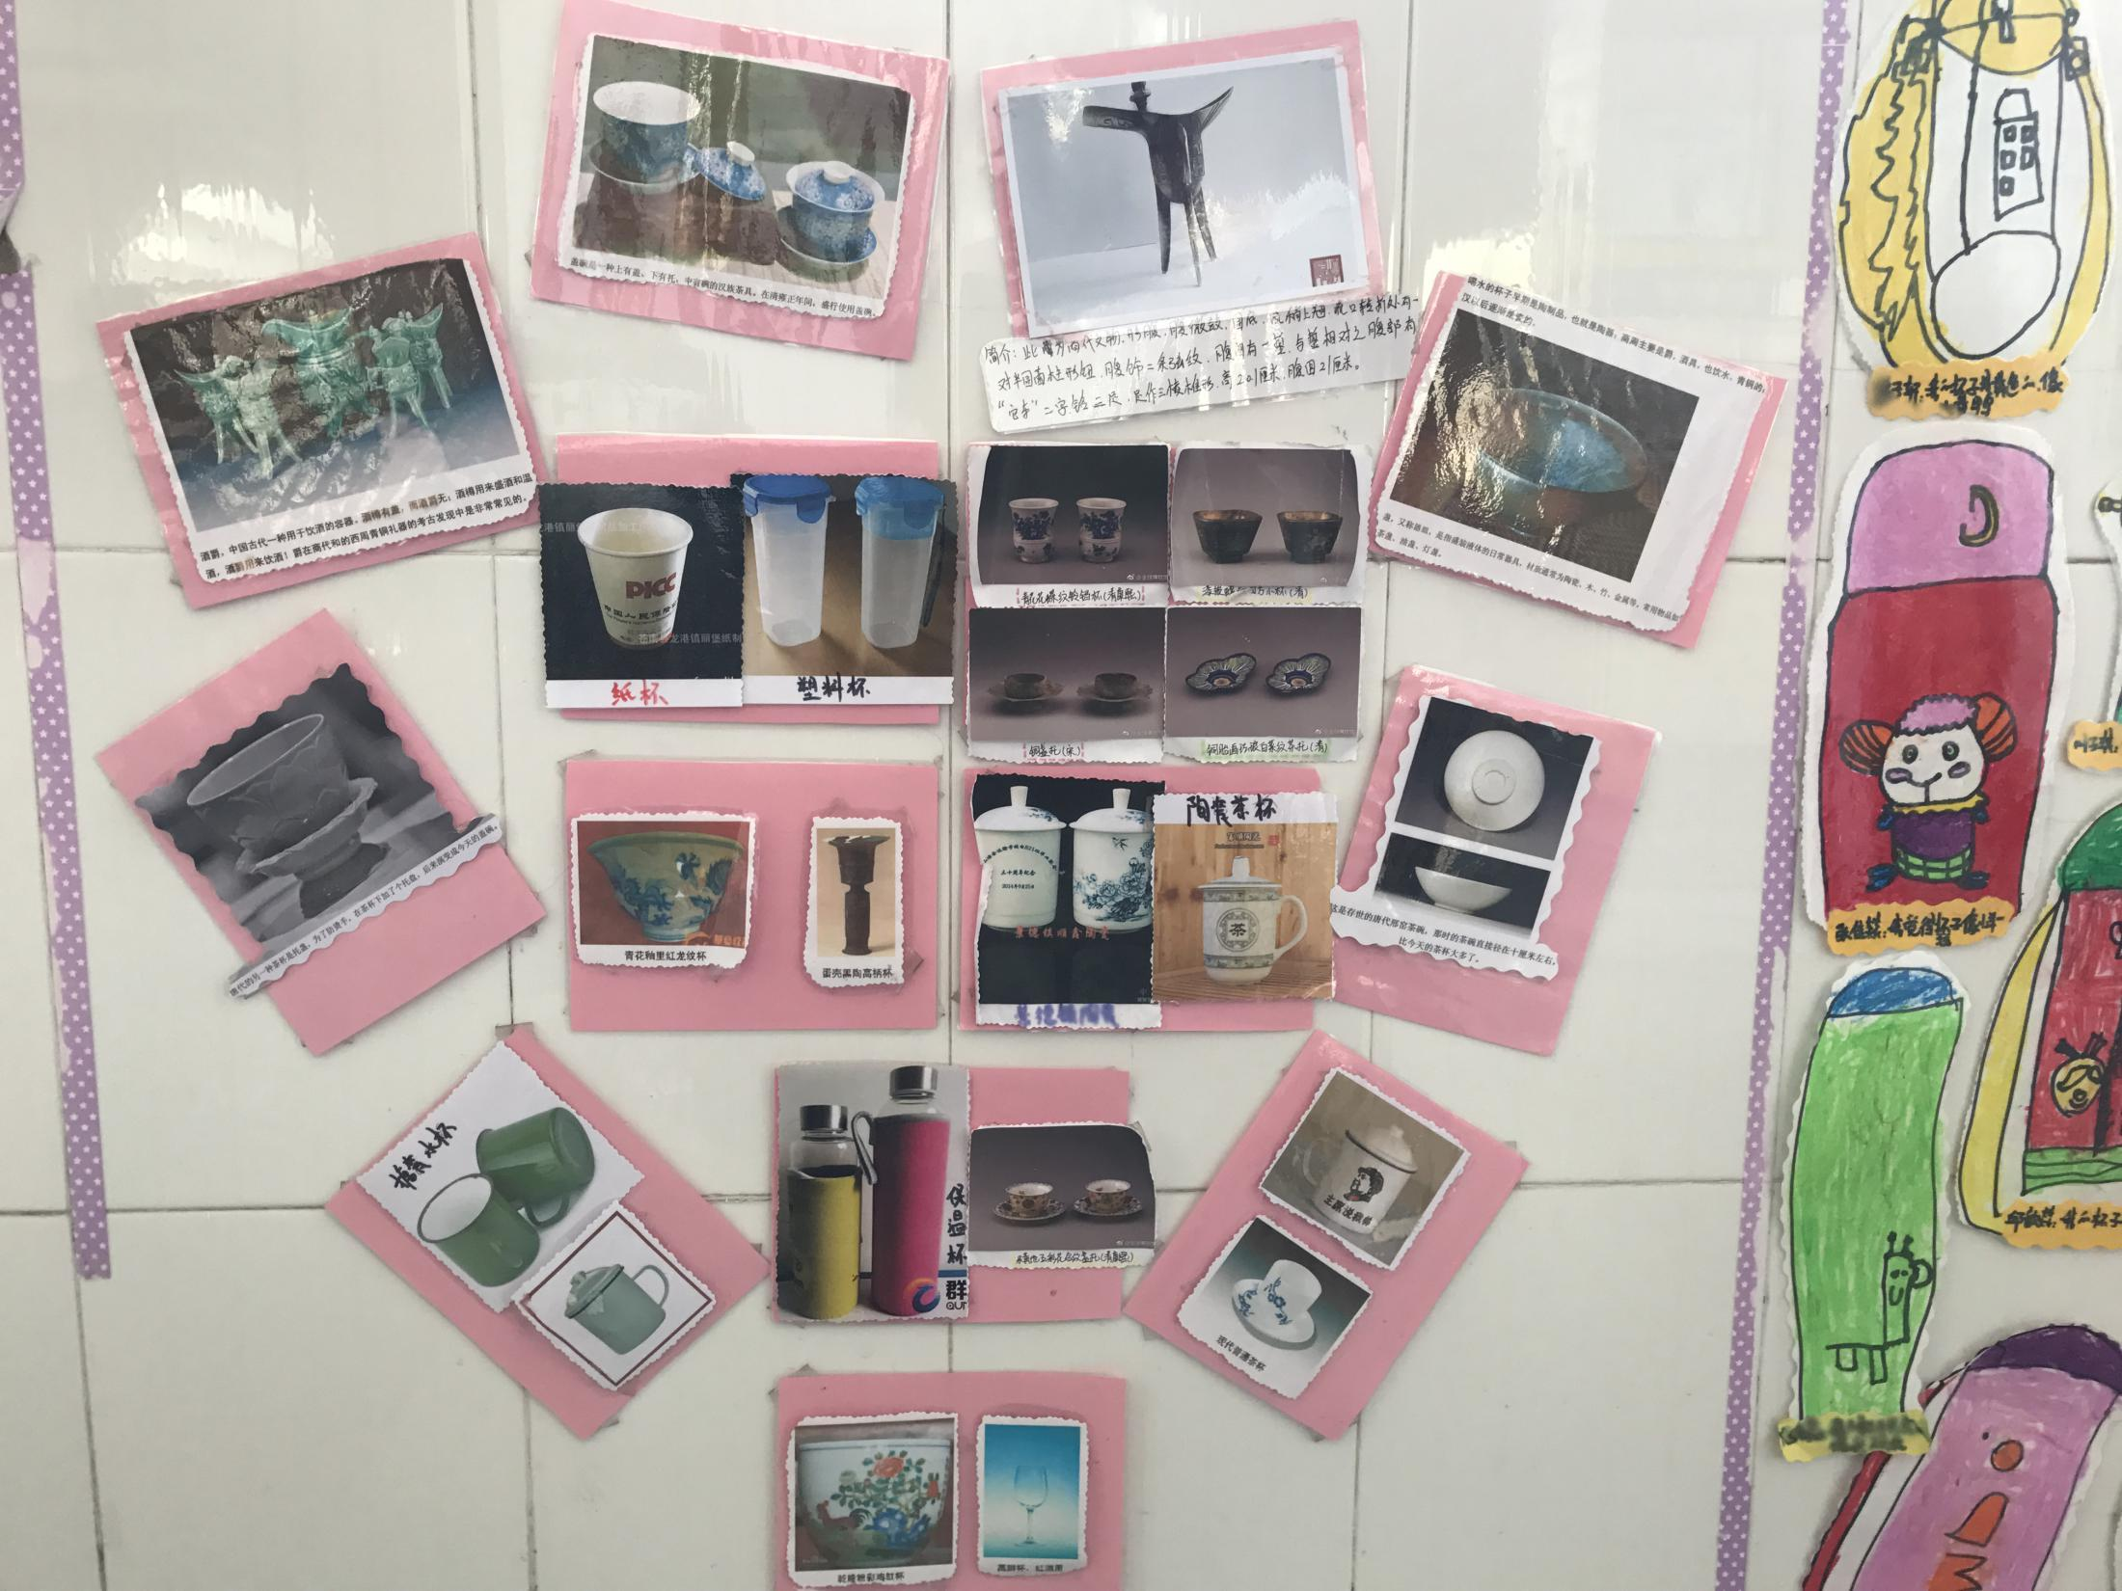
什么是杯子？还有哪些杯子？小朋友和爸爸妈妈一起收集关于杯子的资料。

Slide 4
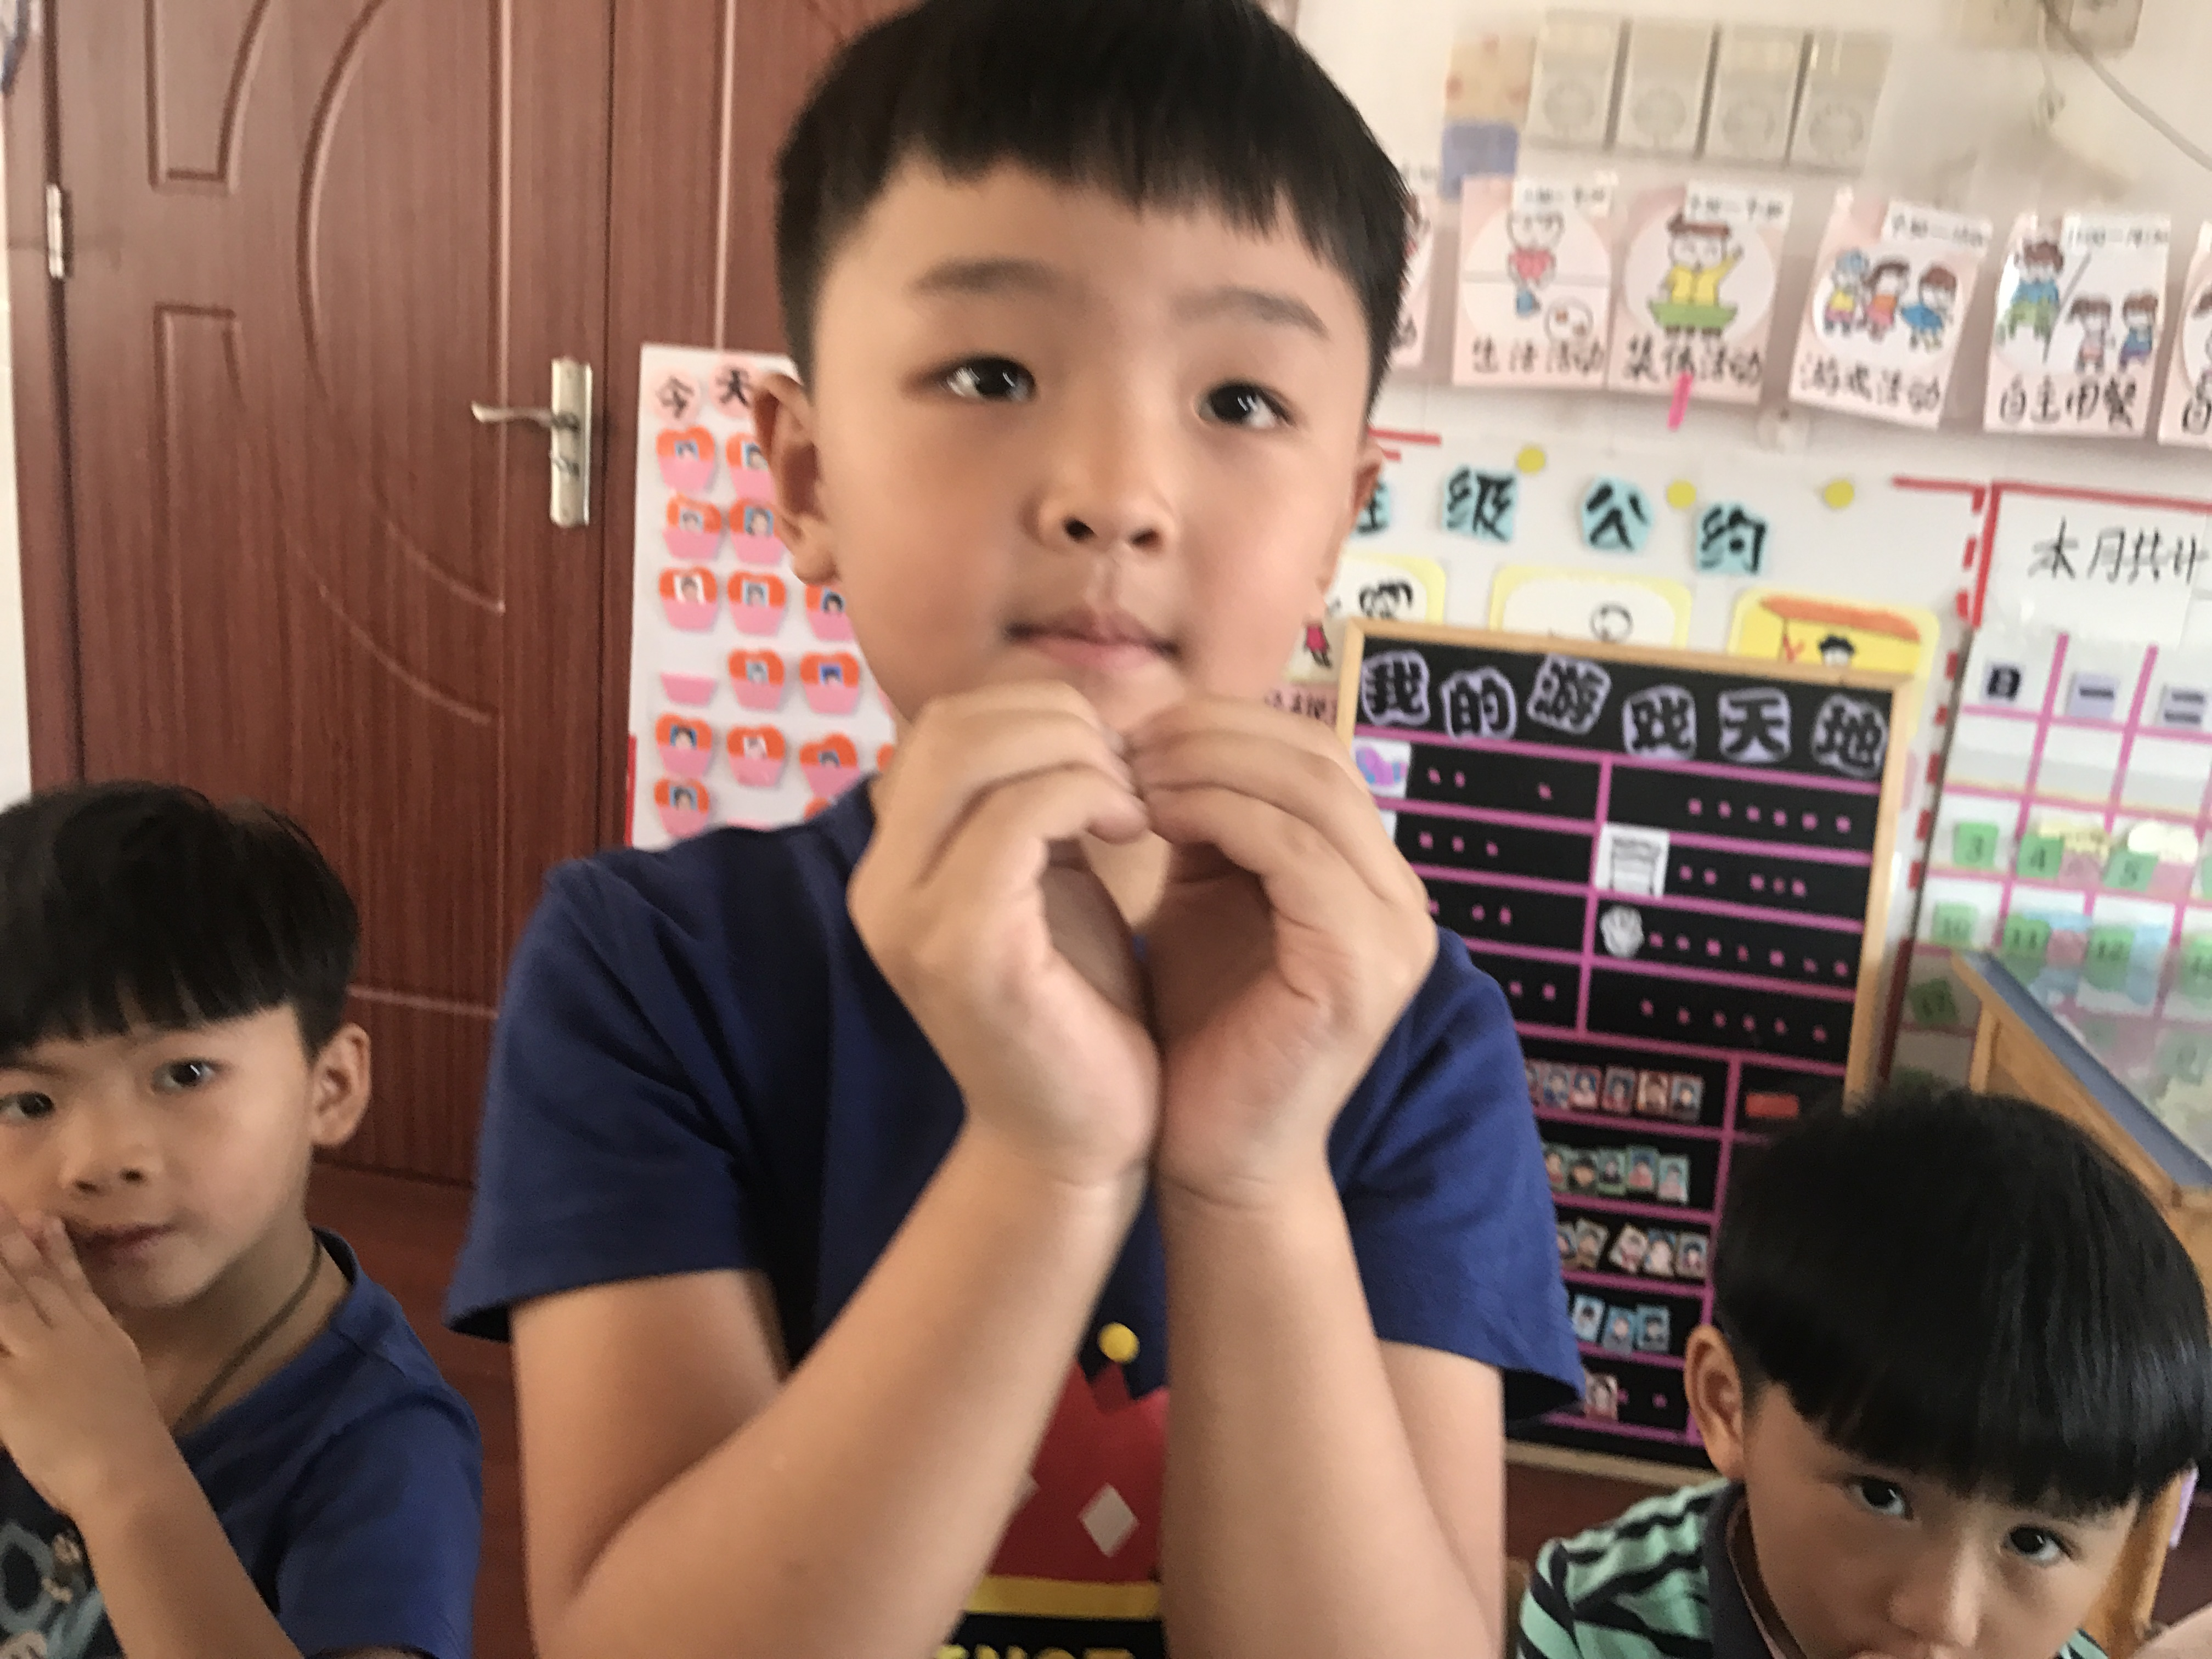
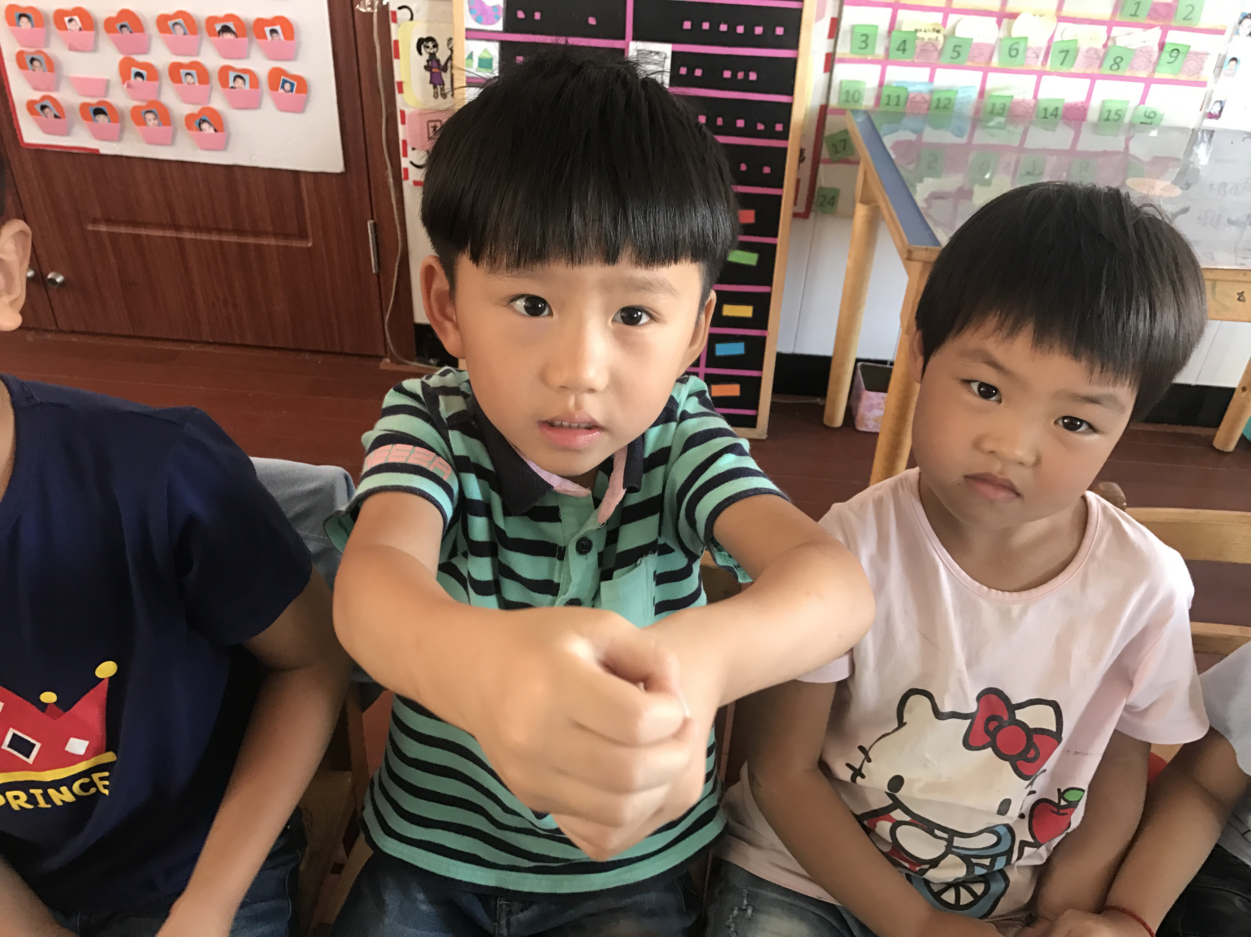
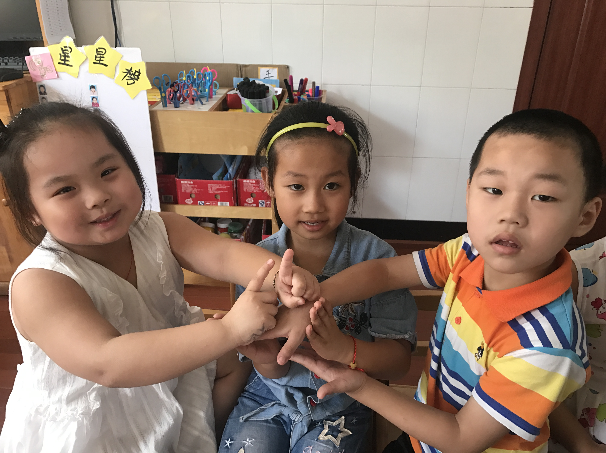
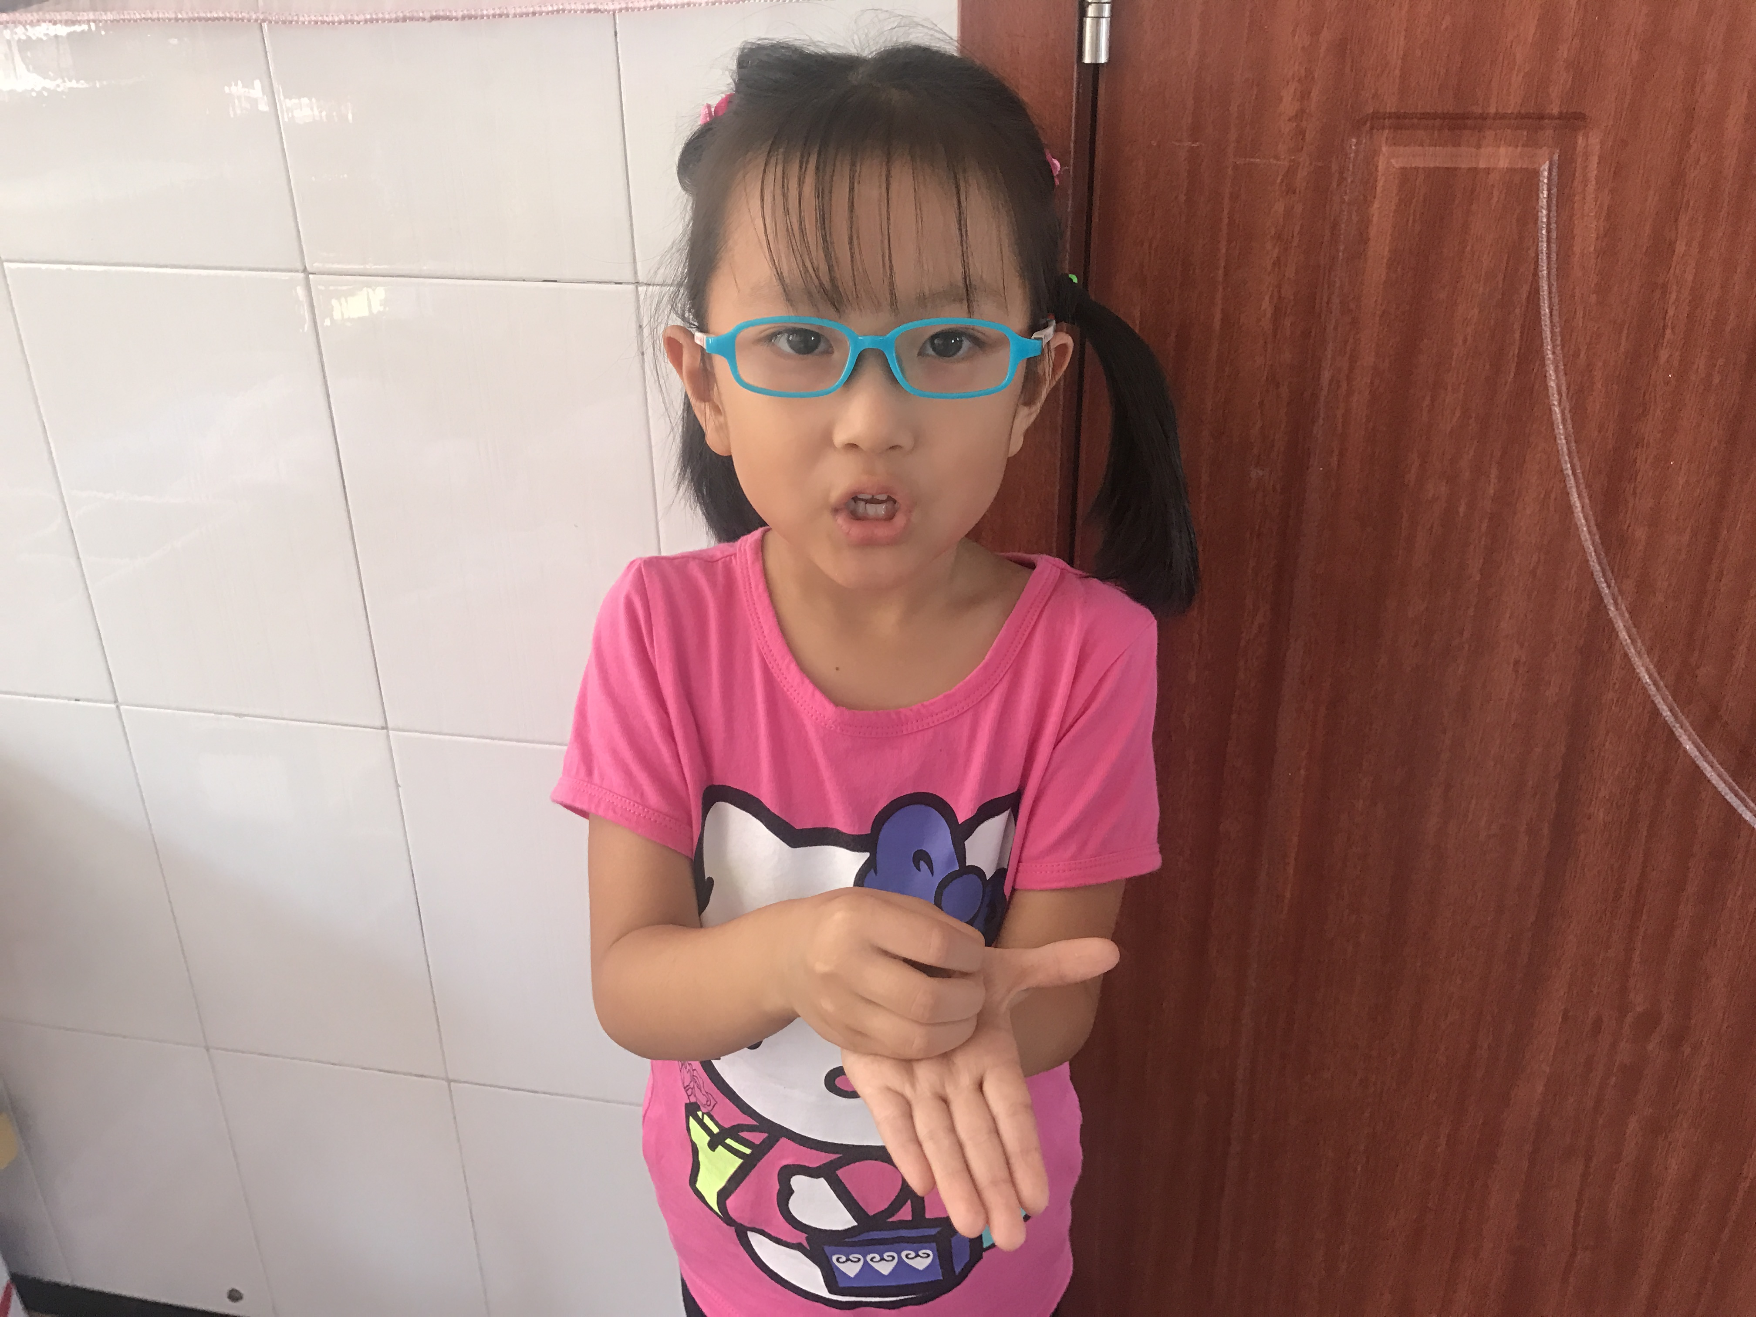
通过分享交流，我们知道从古至今有各种各样的杯子。我们用小手变一变！
文文说：“我变的是爱心杯，一个充满爱的杯子。”
杨雨凡说：“我做的杯子是电视里看到的，直接装着水喝。”
邱歆燚说：“我需要两位小朋友和我一起完成，我们一起做一做高脚杯。”
丁丁说：“我变的杯子是日本人用的，我跟妈妈去吃饭时用的茶杯，下面有个碟子。”

Slide 5
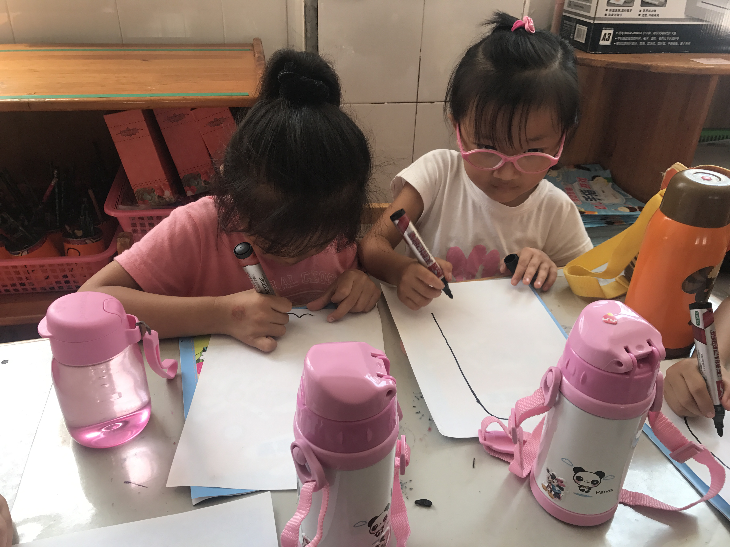
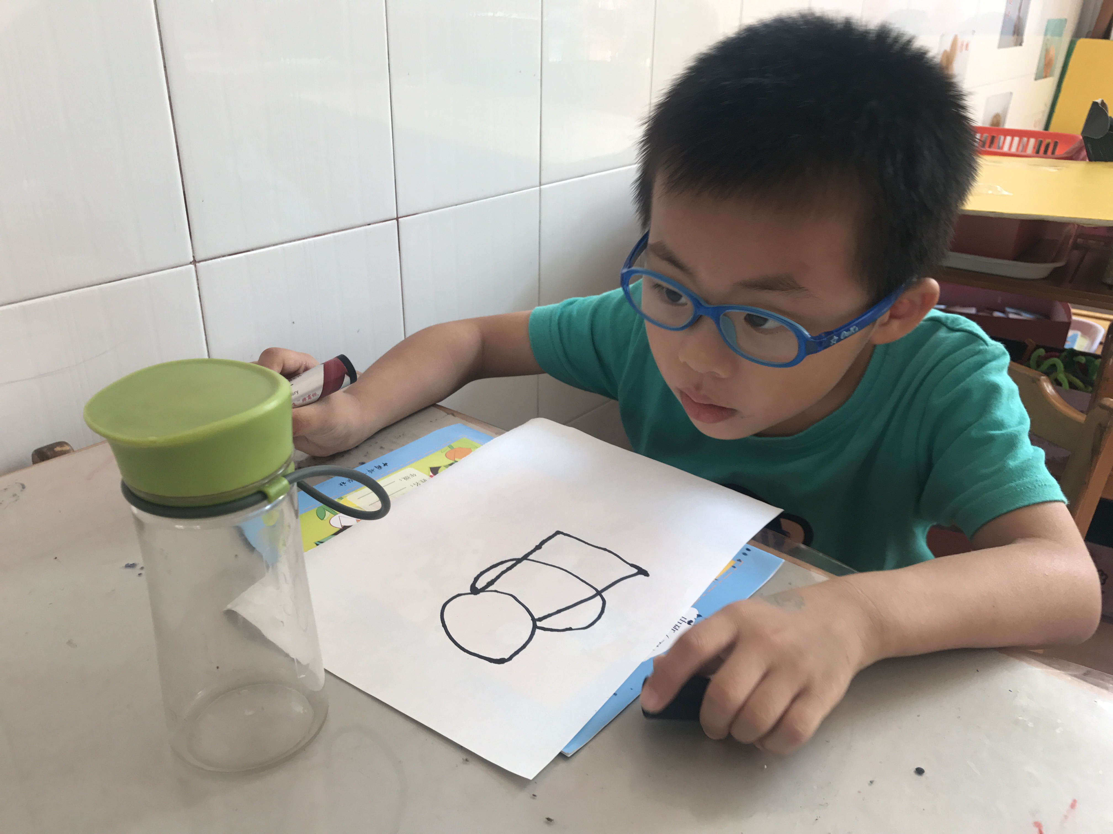
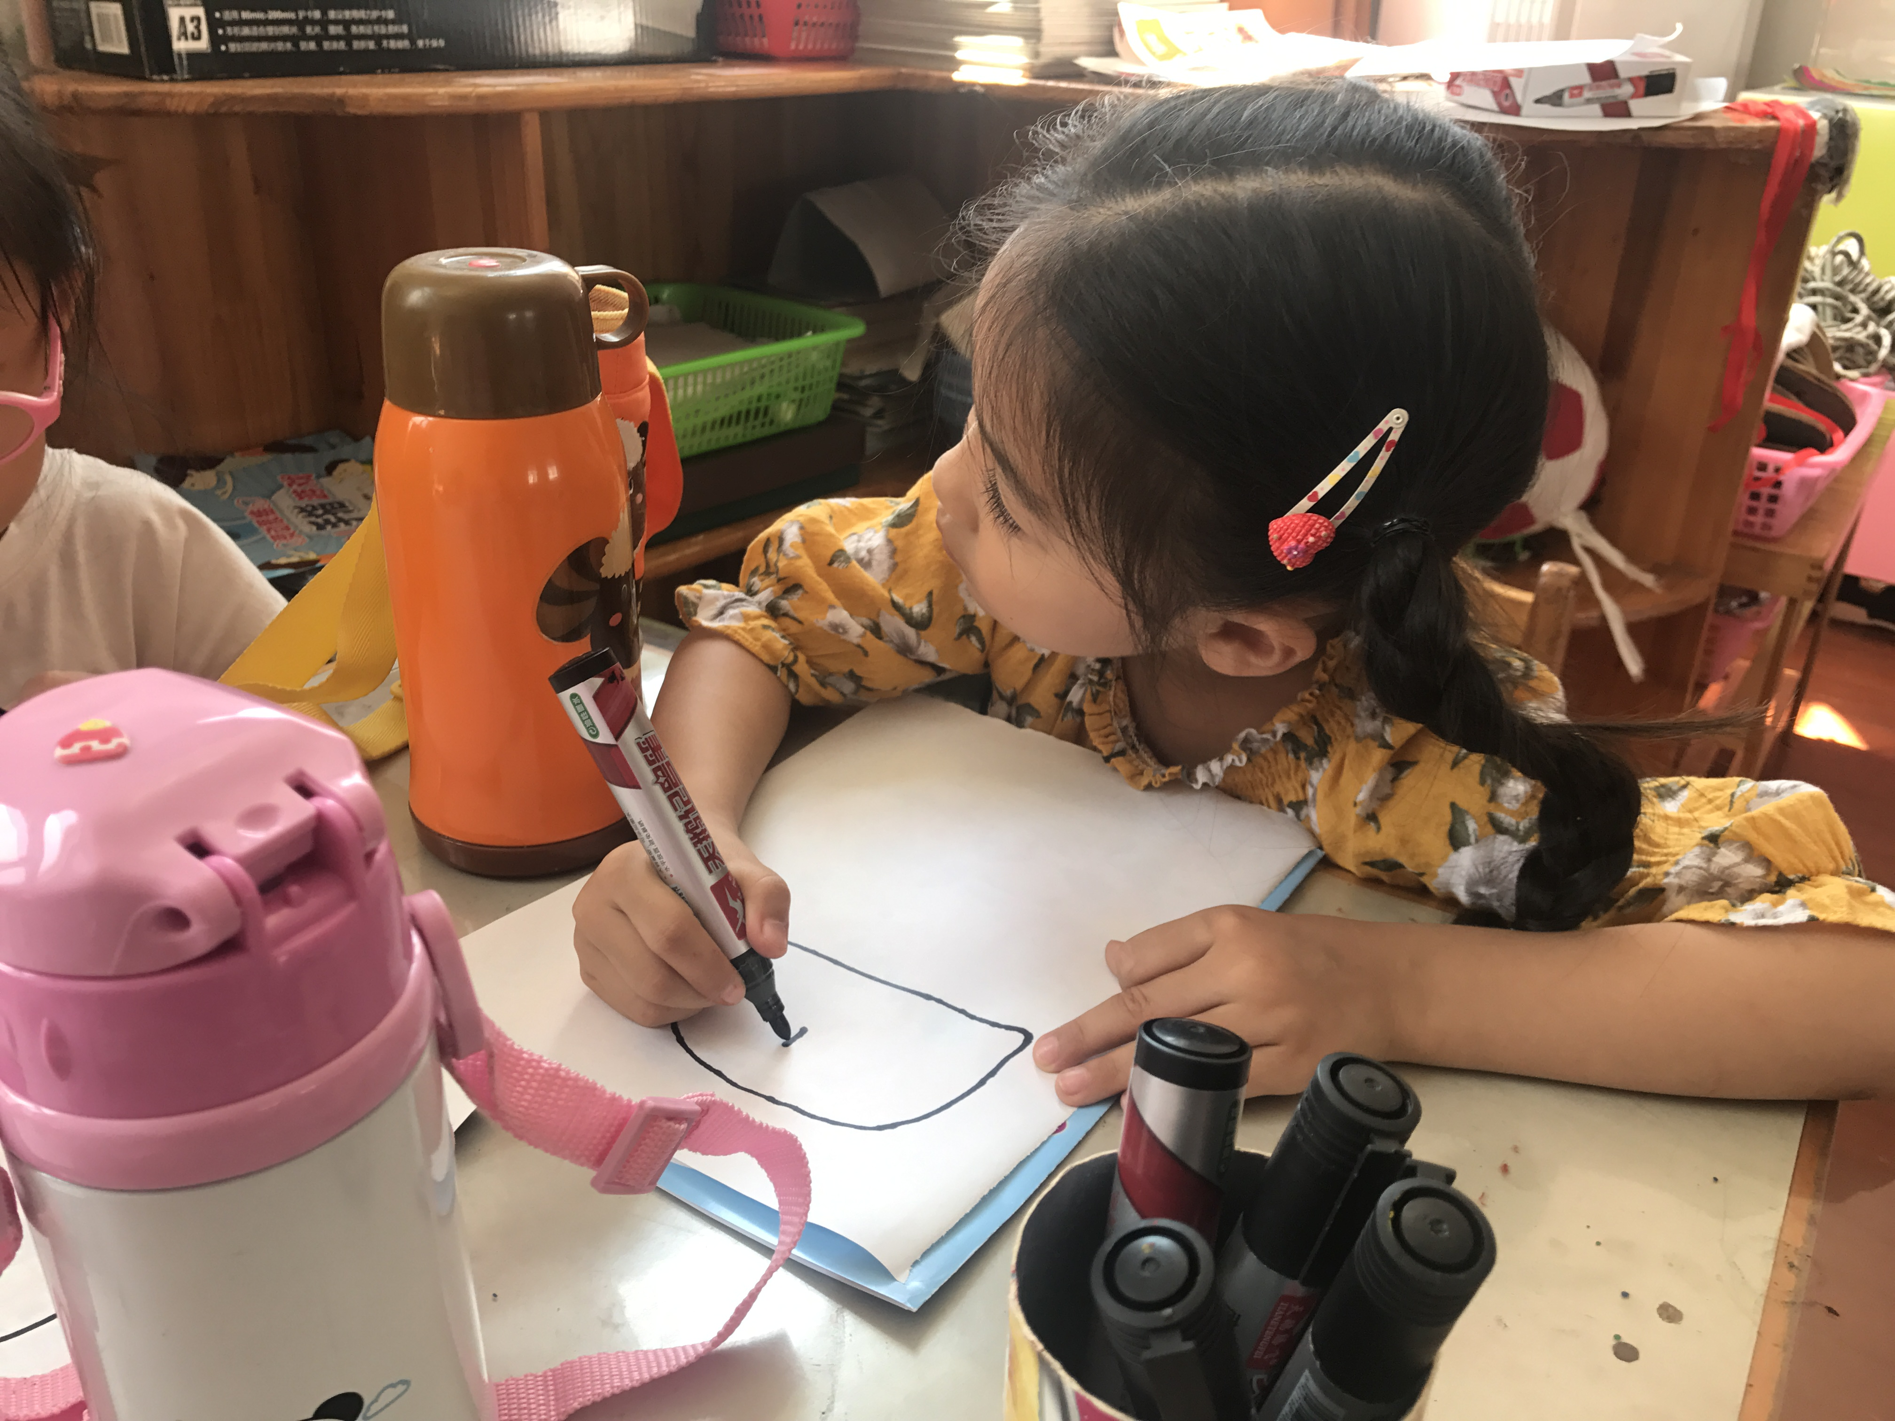
当当说：“我的杯子是保温杯。是粉色和白色的，上面有个熊。”
陈逸群说：“我的是塑料杯子，天冷了可以装水捂手”。
我自己的杯子是怎样的呢？画一画自己的杯子。
张佳燚说：“我的杯子有点大的，是橘黄色的，上面的盖子像蘑菇”。

Slide 6
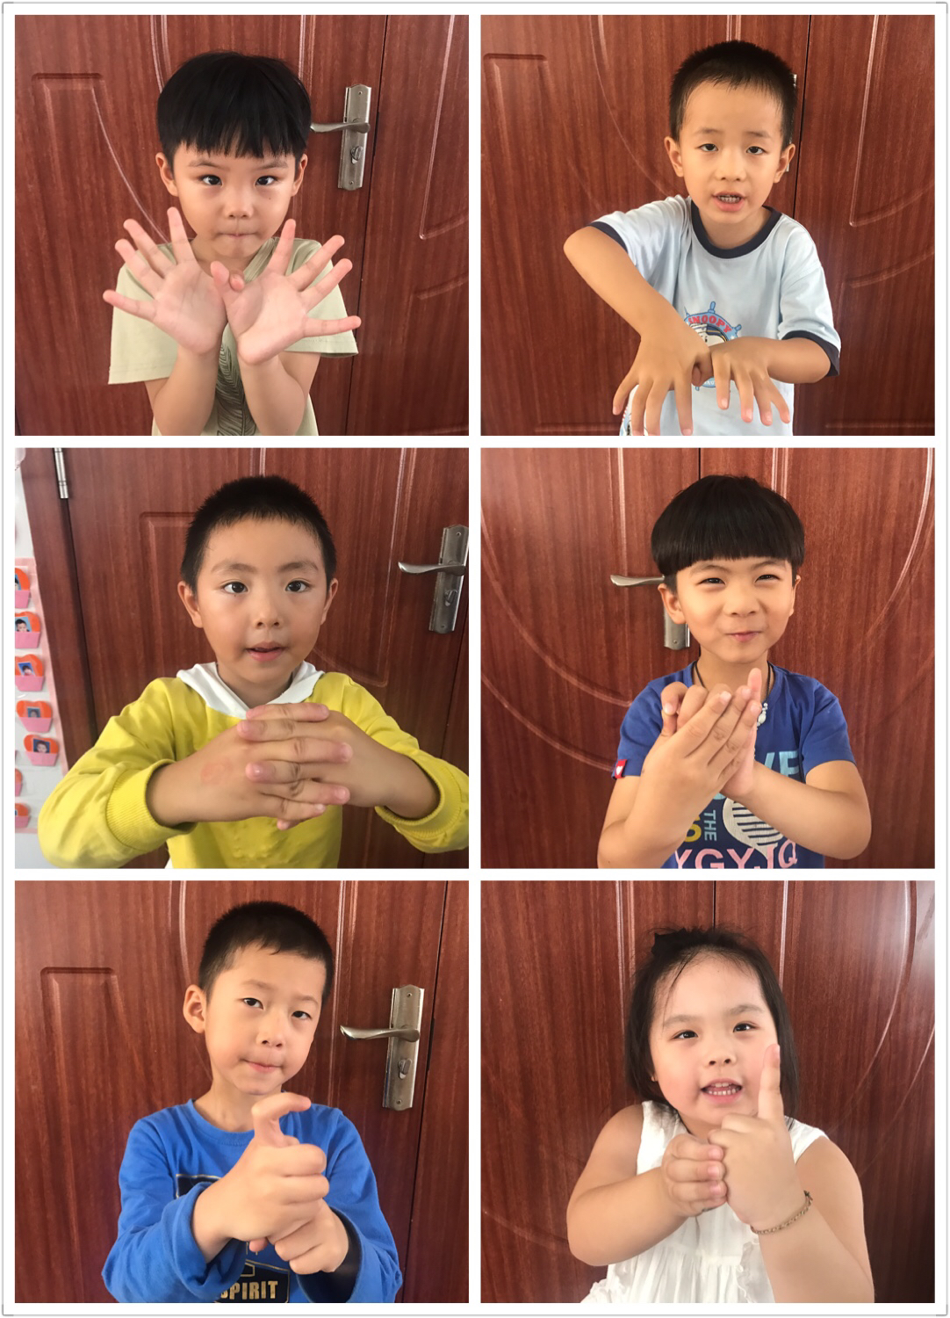
可以用手做一做我自己的杯子吗？
小兔杯
蝴蝶杯
螃蟹杯
大碗杯
饮料杯
彩虹杯
小鱼杯
老虎杯
长颈鹿杯
狐狸杯

Slide 7
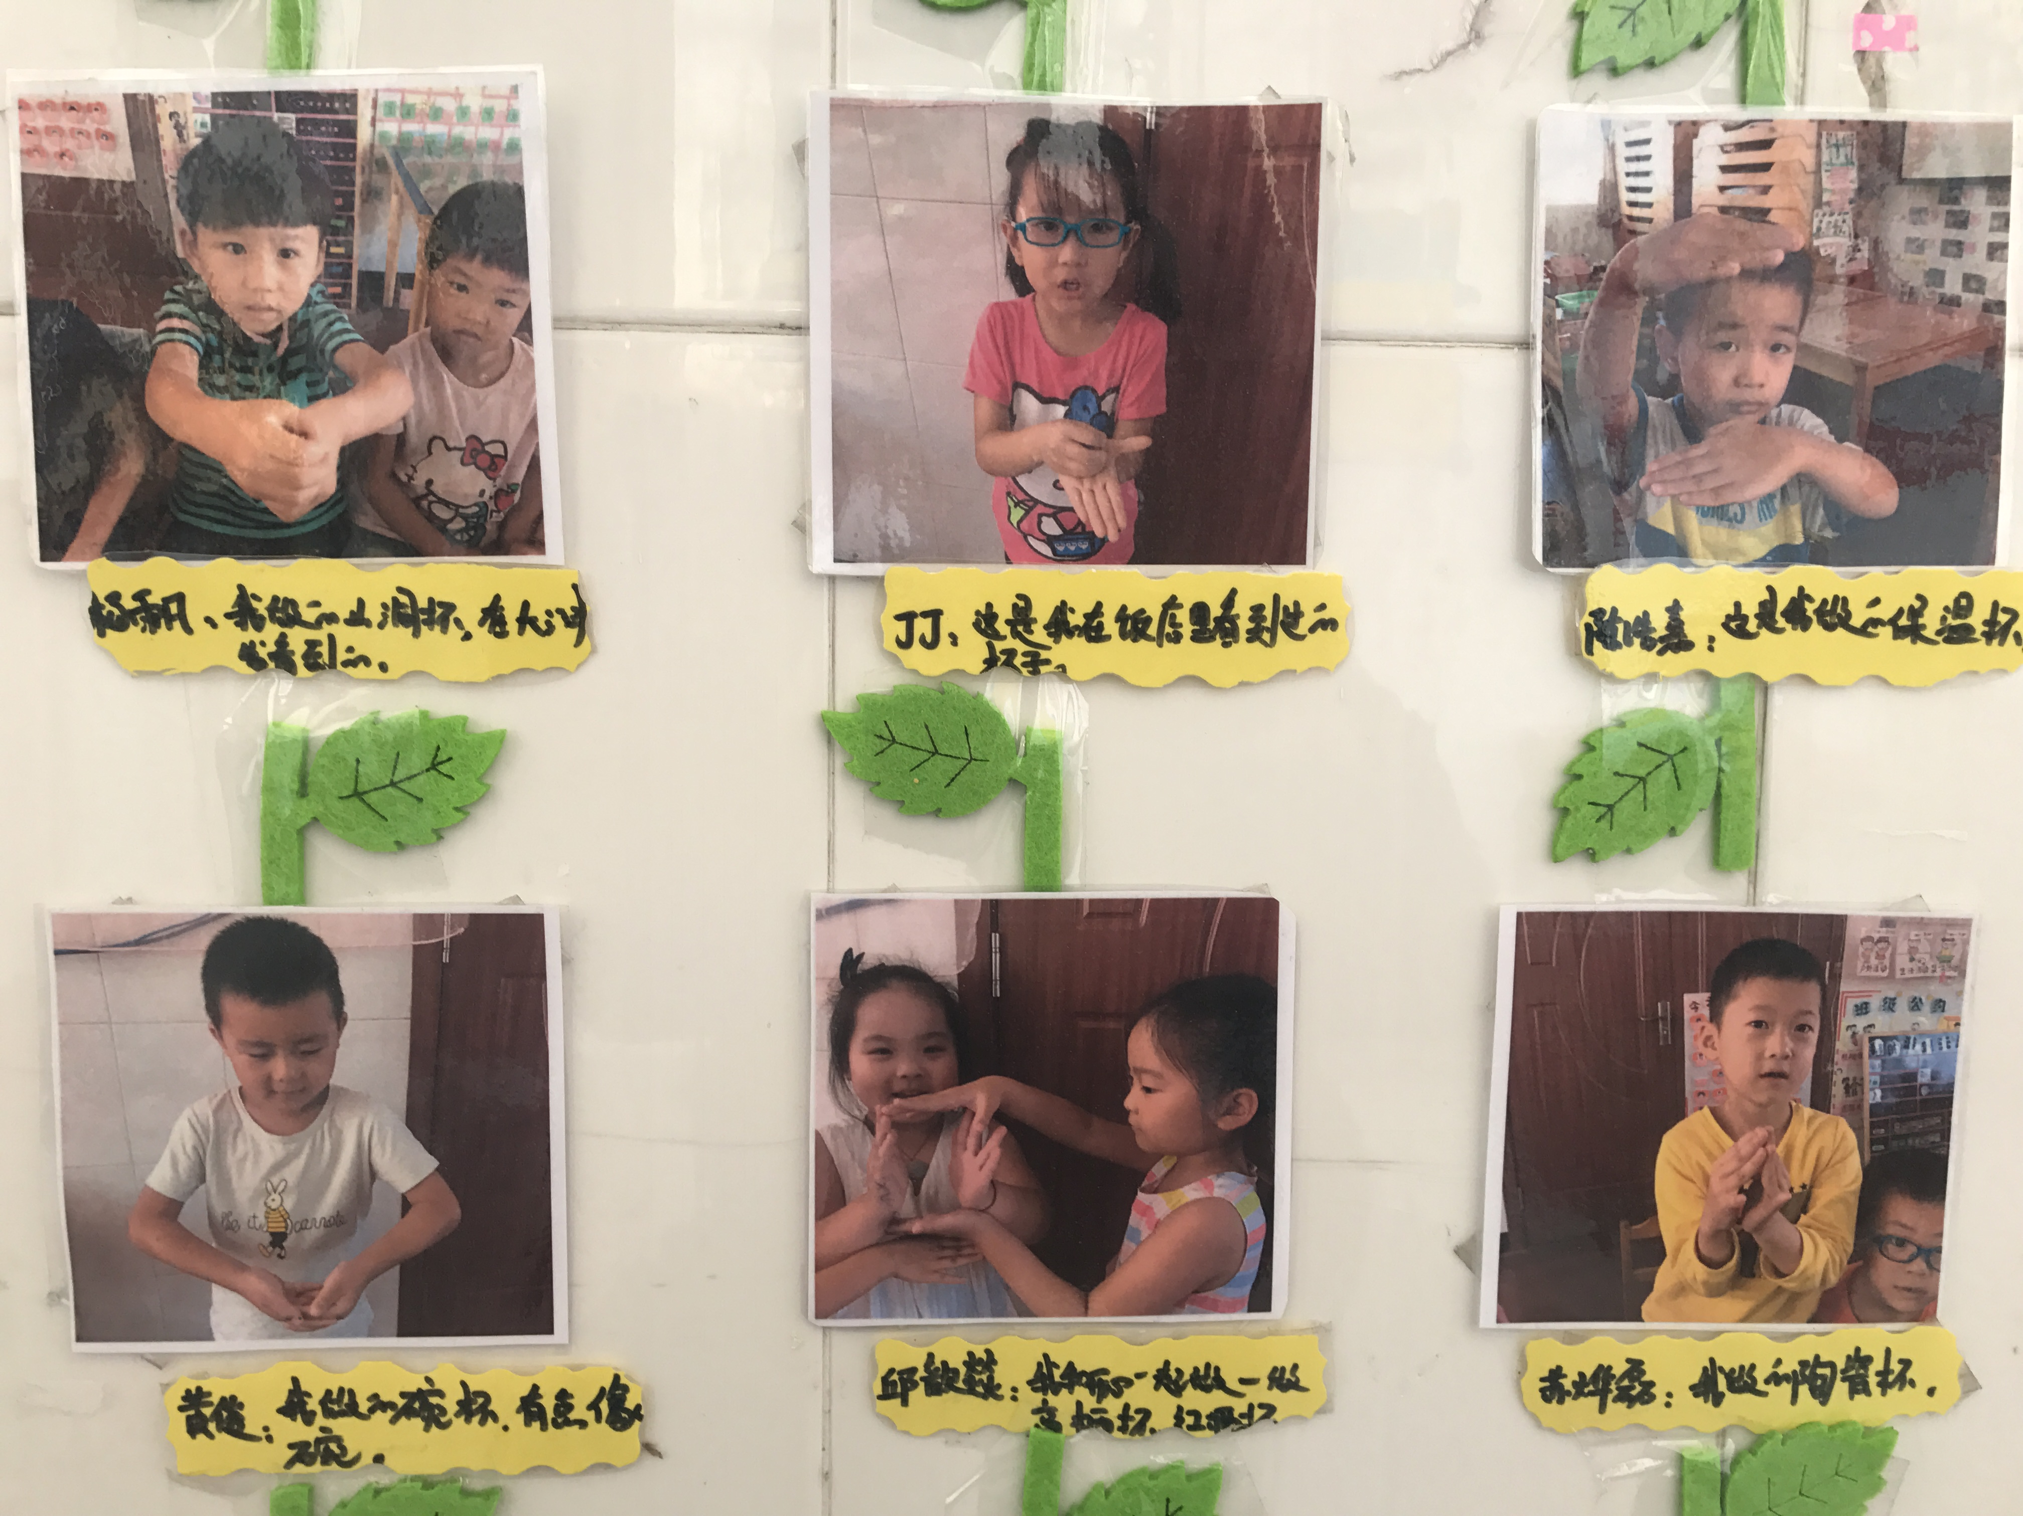
动动小脑，生活中还见过什么样的杯子呢？

